Slide 1
大模型原理
汇报人：陆芊羽

Slide 2
目录
01
引言
02
深度神经网络基础
03
语言模型
04
大模型架构
05
自监督学习和预训练技术

Slide 3
引言
大模型的定义
什么是大模型？
具有大规模参数和复杂计算结构的深度学习模型
大模型 VS 传统小模型
涌现能力（Emergent Abilities）
学习能力
泛化能力
参数多
层数深
运行效率
资源消耗
参数少
层数浅
Notes:
大模型的“规模”通常指的是模型中参数的数量。现代的大模型往往具有数亿到数百亿个参数（如GPT-3拥有1750亿参数），这使得它们能够捕捉到数据中极为细微的模式。然而，模型的规模并非唯一的复杂性指标，计算复杂度、数据需求和训练资源等因素也构成了大模型的整体复杂性。
涌现能力：在2022年的一篇论文提出，在较小的模型中不出现，而在较大的模型中出现的能力，则可以称之为emergent。当模型的训练数据和参数不断扩大，直到达到一定的临界规模后，其表现出了一些未能预测的、更复杂的能力和特性，模型能够从原始训练数据中自动学习并发现新的、更高层次的特征和模式。区别大模型和传统小模型的核心点。
传统模型在处理某些复杂任务时，往往依赖于特定领域的规则或手工设计的特征，而大模型则通过训练数据和复杂的网络结构自动学习这些特征。这使得大模型可以在更广泛的任务中进行迁移学习，并实现无监督或自监督学习。

Slide 4
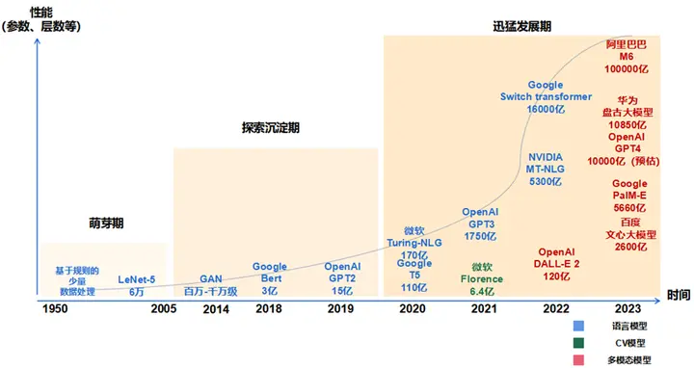
引言
大模型的发展背景
Notes:
萌芽期（1950-2005）：以 CNN 为代表的传统神经网络模型阶段
探索沉淀期（2006-2019）：以 Transformer 为代表的全新神经网络模型阶段
迅猛发展期（2020-至今）：以 GPT 为代表的预训练大模型阶段
技术进展与计算能力
大模型的崛起得益于计算硬件的重大进步。特别是GPU（图形处理单元）和TPU（张量处理单元）等专用硬件的出现，使得大规模并行计算成为可能。GPU能够有效地加速矩阵运算，这是深度神经网络训练中的关键操作。TPU则是Google专为深度学习设计的硬件，进一步提高了训练大模型的效率。软件技术上，算法的突破也是大模型能够快速发展的关键。最为典型的例子就是Transformer架构，它在自然语言处理领域的表现超越了传统的RNN和LSTM结构，极大提升了训练效率和性能。同时，预训练技术（如BERT、GPT等）和自监督学习的兴起，使得大模型能够在无标签数据上预先学习，并在少量标注数据上进行微调，从而显著提升了模型的适应性和泛化能力。
除此之外，优化算法的进步也为大模型的发展提供了支持。通过采用更高效的梯度下降法（如Adam优化器）和分布式训练技术，研究人员能够在多个处理单元上同时训练大规模的深度神经网络，从而有效地减少训练时间。
数据的支持与大规模训练
大数据的可用性和质量对大模型的发展起到了至关重要的作用，大模型的训练需要海量的数据来捕捉潜在的模式和特征，而这些数据的质量直接影响到模型的效果。随着大数据时代的到来，尤其是互联网、社交媒体、电子商务等快速发展的领域，海量的用户数据的积累和开放不断为大模型的训练提供了丰富的素材和强有力的支持。
在大模型训练中，数据的多样性和丰富性尤为重要。通过从不同来源和不同领域的数据中进行学习，模型能够获得更强的泛化能力和更高的适应性。这也是近年来自监督学习（self-supervised learning）技术取得巨大成功的原因之一，模型通过无标签数据进行预训练，从而有效减少了对人工标注数据的依赖。
关键应用驱动的推动
自然语言处理（NLP）和计算机视觉（CV）是大模型发展的主要推动力。在NLP领域，任务如机器翻译、文本生成、情感分析等对大模型提出了高要求。例如，基于Transformer架构的BERT和GPT系列，在多项NLP任务中刷新了性能记录。而在计算机视觉领域，深度卷积神经网络（CNN）和视觉Transformer（ViT）等大模型在图像分类、目标检测、图像生成等任务中也取得了显著成果。
这些领域的应用需求推动了大模型技术的不断进步。尤其是当大模型开始能够处理复杂的多模态任务（如结合文本和图像的任务）时，它们的潜力和应用场景得到了进一步拓展。

Slide 5
引言
大模型的伦理挑战与安全隐患
数据隐私
安全问题
偏见
公平性
模型滥用
安全风险
可解释性
透明度
Notes:
数据隐私与安全问题
随着大模型对数据依赖性的增强，数据隐私和安全问题愈发突出。在大模型的训练过程中，可能会涉及到用户的敏感数据，包括个人身份信息、健康数据、金融信息等。如果数据在未授权的情况下被使用或泄露，将可能引发严重的隐私侵犯问题。因此，如何确保大模型在数据使用上的透明度和安全性，防止数据泄漏和滥用，是一个亟待解决的挑战。
偏见与公平性
由于大模型训练依赖于大量的历史数据，这些数据往往反映了社会中固有的偏见和不公平现象。如果这些偏见没有得到有效控制，模型的预测结果可能会加强这些偏见。例如，招聘系统中的性别或种族偏见，医疗诊断中的不公平性等。因此，如何识别和消除模型训练过程中的偏见，确保模型的公平性，是目前大模型面临的重要伦理问题。
模型滥用与安全风险
大模型的强大生成能力也可能带来滥用的风险。例如，恶意用户可能利用大模型生成虚假的新闻、恶搞视频、伪造语音等，进而进行网络攻击或误导舆论。因此，确保大模型在开放和应用过程中的安全性，防止其被滥用，是目前的另一大挑战。
可解释性与透明度
大模型被称为“黑盒”，因为它们内部的决策过程往往难以理解和追溯。在某些关键应用场景（如医疗、司法等），大模型的可解释性和透明度至关重要。如何使这些模型的行为可解释，并能让用户理解模型为何做出某个决定，已成为大模型发展的一个重要课题。

Slide 6
引言
大模型未来发展
幻觉问题
数据去偏与过滤
知识检索
增强
解码过程
增强
计算与资源瓶颈
量化
剪枝
蒸馏
未来发展
趋势
跨模态学习
多模态学习
少样本学习
Notes:
幻觉问题
大模型的幻觉问题指的是在生成文本或其他类型输出时，模型产生的信息与事实不符或完全虚构的现象，严重影响了模型的可靠性和可用性。幻觉问题分为两个方面：
事实性幻觉（Factuality Hallucination）：模型生成的内容包含了事实上不正确或完全虚构的信息。
忠实性幻觉（Faithfulness Hallucination）：模型生成的内容虽然可能在某种程度上看起来合理，但并不忠实于输入信息或背景材料。
数据去骗与过滤：低质量训练数据带来的信息错误与知识缺失
知识检索增强：检索对齐世界知识修正或减轻幻觉
解码过程增强：优化解码提高上下文的忠实性
计算与资源瓶颈
尽管大模型取得了显著的成果，但其庞大的计算资源需求也是一大瓶颈。训练这些模型需要巨大的硬件支持，如数百台甚至数千台GPU或TPU进行并行计算。随着模型规模的不断增加，如何克服计算瓶颈、降低资源消耗并提高计算效率，将是未来发展的关键问题。为了将大模型应用于边缘设备和移动设备上，需要对其进行优化。通过这些技术，能够大幅度减少模型的计算量和存储需求，同时保持其在实际应用中的性能。
量化：降低权重和激活值的计算精度来减少模型的内存占用
剪枝：移除给定模型中的部分权重，而不降低其性能
蒸馏：将大模型的知识蒸馏到更小的模型
未来发展趋势
未来的大模型将会在多个方向上取得创新进展。将成为研究的热点，未来的大模型可能不仅能够单一地处理文本或图像或音频，而是能够理解和生成多模态数据。
跨模态学习（Cross-modal Learning）是一种在不同模态之间进行信息传递和理解的学习过程。关键是信息传递、相关性和互补性。
多模态学习（Multimodal Learning）是一种利用来自多种不同感官或交互方式的数据进行学习的方法。关键是整合和分析。
少样本学习（Few-Shot Learning）也将得到进一步发展，使得大模型能够在有限的标注数据上进行训练，拓宽其在数据稀缺领域的应用范围。

Slide 7
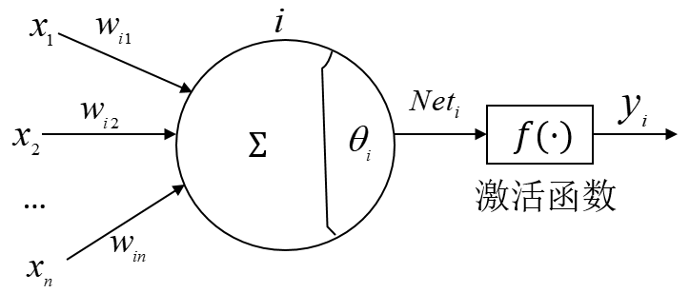
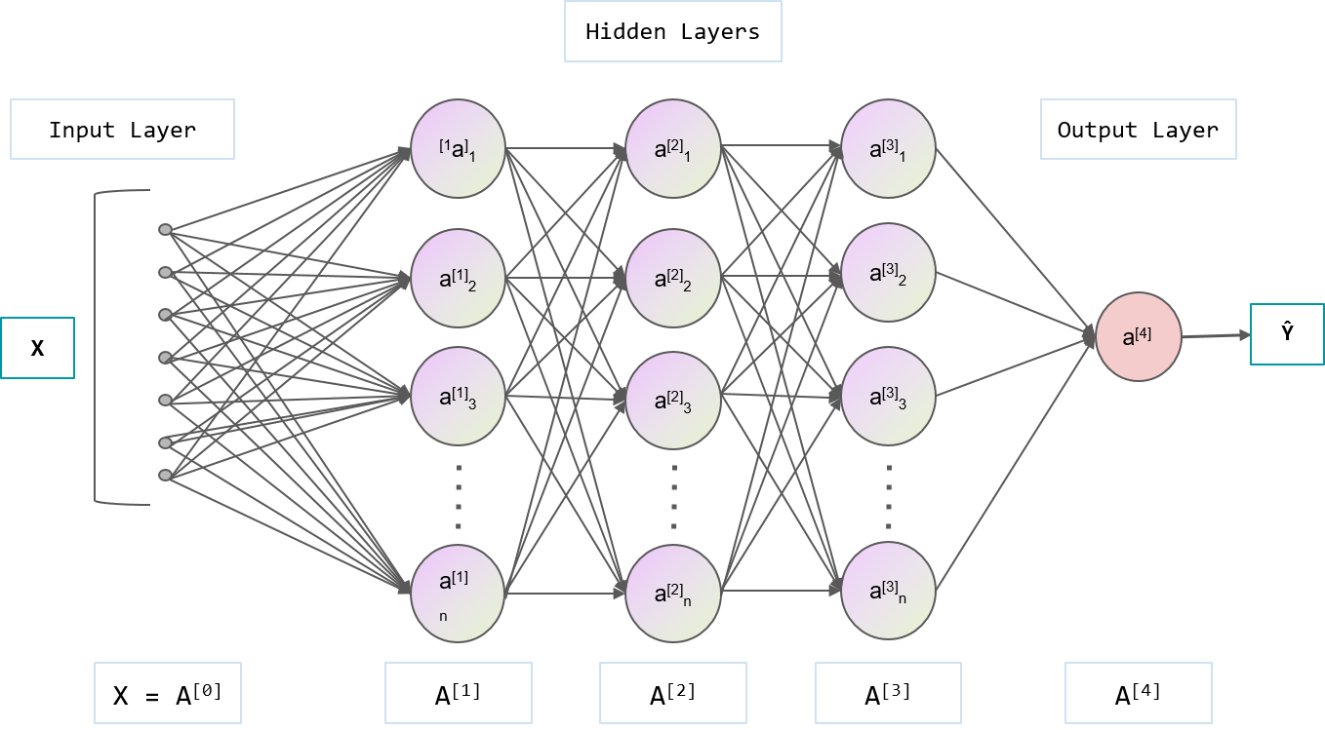
深度神经网络基础
神经元
神经网络
Notes:
神经元
输入层：神经元接收来自上一层（输入层或隐藏层）的信号，每个输入都有一个权重。
加权求和：神经元将输入信号与对应的权重进行加权求和，并加上一个偏置项 $b$，得到一个总和 $z=\sum_{n}^{i=1}{w_{i}x_{i}}+b$。
激活函数：加权求和的结果通过一个激活函数进行非线性变换，得到神经元的输出。这个输出会被传递给下一层神经元。
神经网络
输入层：接收原始输入数据。
隐藏层：由多个神经元组成，进行特征抽取和数据处理，通常包含多个隐藏层（深度神经网络就是多层隐藏层的网络，关键是深度性和激活函数的非线性）。
输出层：输出网络的最终结果，通常用于回归问题（例如预测值）或分类问题（例如标签分类）。

Slide 8
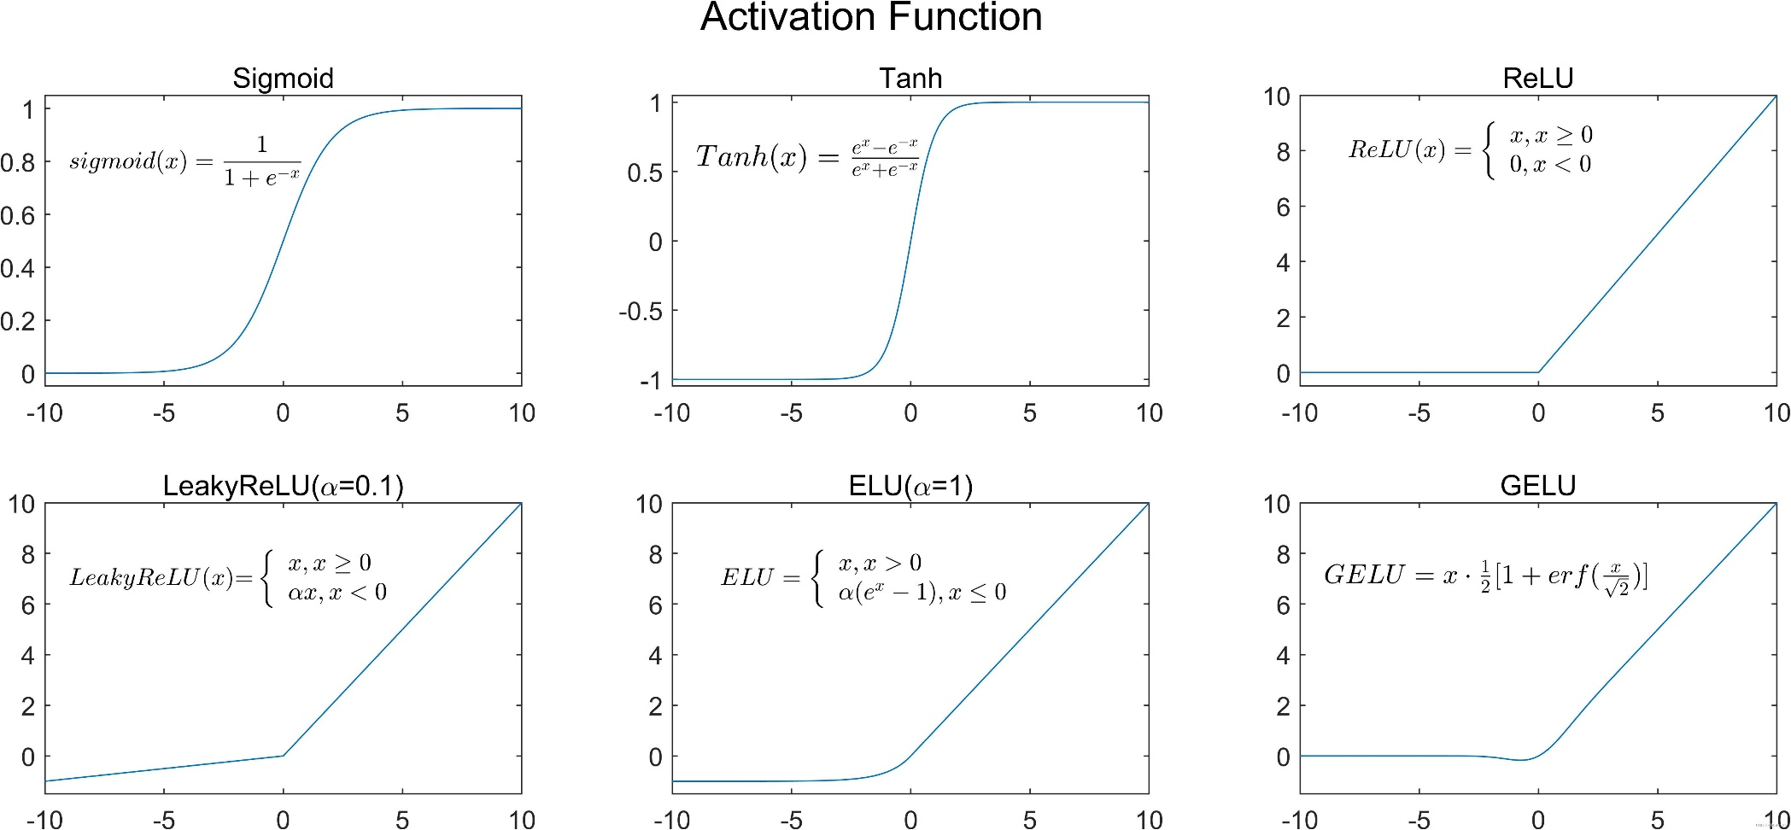
深度神经网络基础
激活函数
Notes:
Sigmoid 函数
Sigmoid 是一个S型的函数，输出值范围在 (0, 1) 之间，常用在二分类任务中，表示概率。
特点：
由于输出范围限制在 (0, 1)，它可以将任意输入映射到0到1之间，常用于输出层（尤其是二分类问题）。
由于梯度消失问题，Sigmoid 在训练深层网络时效果不佳，尤其是在层数较多时，梯度在反向传播时可能变得非常小，导致学习速度变慢。
Tanh 函数
Tanh 函数与 Sigmoid 函数类似，但它的输出范围是 (-1, 1)。
特点：
与 Sigmoid 类似，但输出范围为 (-1, 1)，这使得它的梯度在训练过程中更加稳定。
然而，Tanh 也存在梯度消失的问题，特别是在较深的网络中，仍然会导致训练效率低下。
ReLU（Rectified Linear Unit）整流线性单元
ReLU 是目前最常用的激活函数之一。
特点：
非线性，且非常简单，计算速度快。
输出范围是 (0, ∞)，对正输入值有良好的响应，对于负值输出0，避免了梯度消失问题。
ReLU 的缺点是它可能会“死亡”——即在反向传播过程中，某些神经元的梯度始终为0，导致这些神经元的参数永远无法更新。为了解决这一问题，衍生出了 Leaky ReLU 和 Parametric ReLU。
Leaky ReLU
Leaky ReLU 是对 ReLU 的一种改进，它允许在输入为负时，输出一个小的线性值（而非完全为0）。
其中α是一个很小的常数
特点：
通过引入一个小的斜率（通常是0.01），避免了ReLU“死神经元”问题。
Softmax 函数
Softmax 常用于多分类任务的输出层，将一个向量转换为概率分布。对于每个类，它计算其相对概率，公式为：$Softmax(xi)={e^x_{i}}/{\sum_{n}^{j=1}{e^x_{j}}}$
​特点：
输出是一个概率分布，所有输出值的和为1，适用于分类任务。

Slide 9
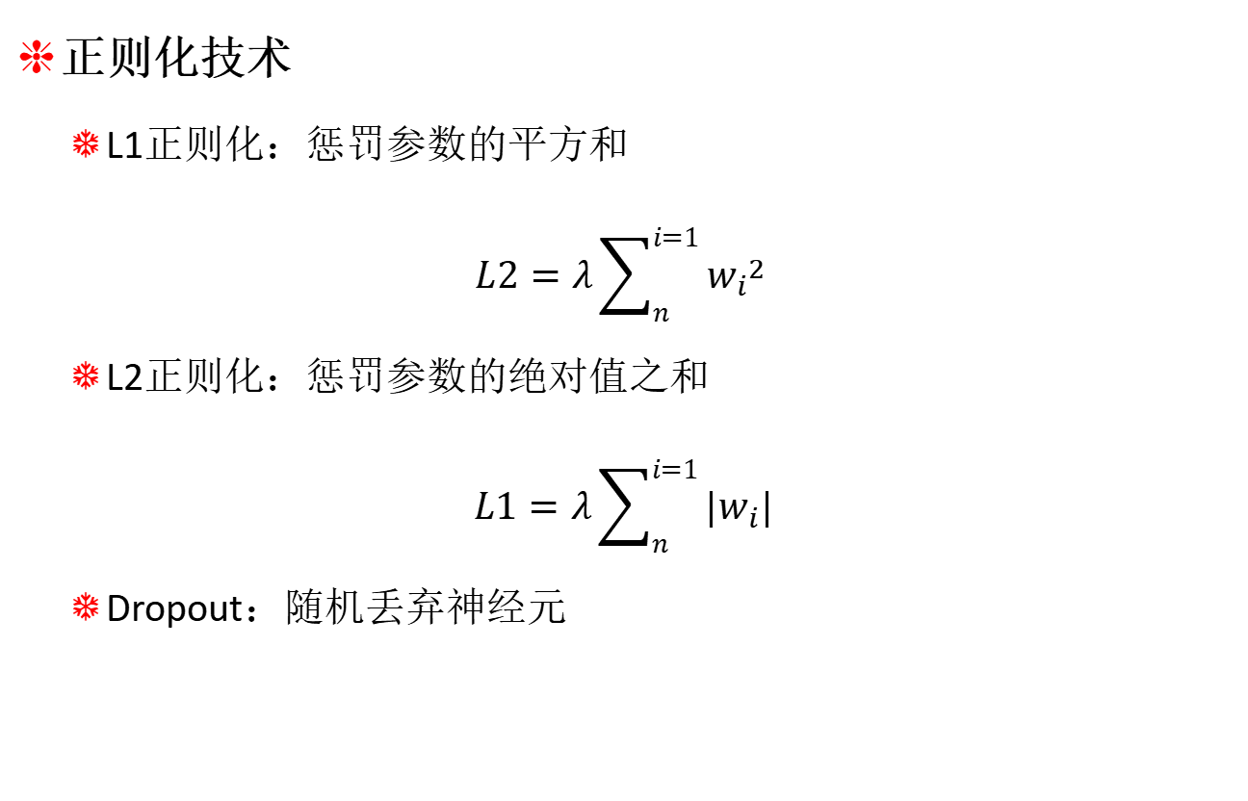
深度神经网络基础
正则化技术
L1正则化：惩罚参数的平方和
$$L2=λ\sum_{n}^{i=1}{{w_{i}}^{2​}}​$$
L2正则化：惩罚参数的绝对值之和
$$L1=λ\sum_{n}^{i=1}{|{w_{i}}^{​}|}$$
Dropout：随机丢弃神经元
Notes:
正则化技术用于减少模型的复杂度，防止过拟合（overfitting）。过拟合是指模型在训练数据上表现良好，但在测试数据上性能较差，通常是由于模型在训练过程中“记住”了噪声而不是学习到数据的实际规律。以下是几种常见的正则化技术（L1正则化有助于稀疏化权重，L2正则化则会使权重趋向较小值。）
L2 正则化（Ridge Regularization）
L2 正则化通过惩罚模型参数的平方和来防止过拟合，其目标是限制模型权重的大小。它的损失函数在原有的损失函数上增加一个正则项：
特点：
L2 正则化可以有效地减少模型的复杂度，使得参数保持在较小的范围内。
L2 正则化的效果是使得一些权重变得非常小，接近于零，但通常不会将其完全归零。
L1 正则化（Lasso Regularization）
L1 正则化与 L2 类似，但是它惩罚的是参数的绝对值之和。
特点：
L1 正则化的效果是使得一些权重完全为零，这也有助于特征选择，自动去除不重要的特征。
在高维稀疏数据中，L1 正则化常常能够获得更简洁的模型。
Dropout
Dropout 是一种随机丢弃神经元的正则化方法。在训练过程中，随机选择网络中的一部分神经元，在每次前向传播时将其“丢弃”（即将其输出设为0）。这强迫网络在训练过程中不得不依赖于多个不同的神经元组合来进行预测，从而有效降低过拟合。
Dropout的工作原理：
在每个训练步骤中，按一定的概率随机“丢弃”一些神经元，使得网络不依赖于任何单一的神经元，防止某些神经元对结果过于敏感。
Dropout通常在训练时使用，而在测试时会恢复所有神经元的计算。

Slide 10
深度神经网络基础
优化算法
梯度下降基本步骤
计算梯度 → 更新参数、调整学习率
随机梯度下降（SGD）
每次迭代选择一个样本计算梯度。
Adam
计算梯度的第一阶矩和第二阶矩。
LAMB
每层参数更新采用不同学习率。
Notes:
最小化损失函数
梯度下降的基本步骤：
计算梯度：通过反向传播算法计算损失函数对每个参数的梯度。
更新参数：根据梯度信息更新模型的参数，通常通过调整学习率来控制更新的步伐。
随机梯度下降（SGD, Stochastic Gradient Descent）：
基本原理：SGD是最基本的优化算法，它通过计算每个训练样本的梯度来更新权重。每次迭代时，SGD选择一个样本来计算梯度，从而得到一个近似的方向
优点：计算量小，更新速度快。
缺点：容易陷入局部最优，且更新不稳定。
Adam（Adaptive Moment Estimation）：
基本原理：Adam算法结合了动量法（Momentum）和RMSProp算法。它通过计算梯度的第一阶矩（即均值）和第二阶矩（即方差）来动态调整每个参数的学习率，使得每个参数有适应性地更新。
优点：相比SGD，Adam可以更好地处理稀疏梯度问题，并且具有较好的收敛速度。
缺点：有时在某些问题上可能收敛到一个不太理想的局部最优。
LAMB（Layer-wise Adaptive Moments for Batch training）：
基本原理：LAMB是为大规模训练任务（如BERT、GPT等）设计的优化算法，它在每层的参数更新时采用不同的学习率，旨在提高大规模模型的训练效率和性能。
优点：适合大模型和大批量训练，能够在大规模数据集上有效训练。
缺点：相较于Adam，LAMB在一些小规模数据集上可能表现不如预期。

Slide 11
深度神经网络基础
自适应学习率
学习率衰减：随训练降低学习率。
循环学习率：周期性调整学习率。
学习率预热：初期较小，随训练增大学习率。
动态调整
早停（Early Stopping）：误差停止下降时提前终止训练。
梯度裁剪：限制梯度最大值。
Notes:
自适应学习率指的是在训练过程中，学习率能够根据模型的训练进展自动调整。合理的学习率调整可以加速模型收敛，并避免训练过程中陷入局部最优。
自适应学习率策略：
学习率衰减（Learning Rate Decay）：随着训练的进行，逐渐降低学习率。常见方法包括阶梯衰减、指数衰减等。
循环学习率（Cyclic Learning Rate）：这种方法在训练过程中周期性地调整学习率，通过不断增加和减少学习率，使模型在不同的训练阶段有不同的学习速率，从而避免局部最优。
学习率预热（Learning Rate Warmup）：在训练初期，使用较小的学习率，随着训练的进行逐渐增大，帮助模型更好地适应训练数据。
动态调整策略：
Early Stopping：在验证集的误差停止下降时，提前终止训练。这种策略能够防止过拟合，并节省训练时间。
梯度裁剪（Gradient Clipping）：通过限制梯度的最大值来防止梯度爆炸。适用于训练大规模网络时。

Slide 12

语言模型
基于统计方法的语言模型
n-gram 模型：n 阶马尔科夫假设
$$P(w_{1},w_{2},...,w_{n})=\prod_{n}^{i=1}{P(w_{i}∣w_{1},w_{2},...,w_{i−1})}$$
平滑技术：调整概率估计
Notes:
基于统计的方法主要通过计算某个词序列的概率来构建语言模型。这类模型的特点是通过对大量文本数据进行统计分析，学习词与词之间的共现关系。
n-gram模型：
概念：n-gram模型是基于马尔科夫假设（即当前词语的出现仅依赖于前n-1个词）来进行概率估计的语言模型。假设有一个n-gram模型，它将文本中一个序列的概率分解为当前词仅与前面n-1个词相关的条件概率：
优点：计算简单，容易实现。
缺点：随着n的增大，模型的稀疏性问题变得显著，计算复杂度增加。
平滑技术：
为了避免n-gram模型中出现零概率问题，通常采用平滑技术（如拉普拉斯平滑、Good-Turing平滑等）来调整概率估计，避免某些未见过的词对概率计算造成影响。

Slide 13
语言模型
基于循环神经网络的语言模型
循环神经网络（RNN）
隐藏状态
长短时记忆网络（LSTM）
记忆单元、门控机制
门控循环单元（GRU）
LSTM简化版
Notes:
RNN（Recurrent Neural Networks）是为了解决传统n-gram模型无法处理长序列依赖问题而提出的神经网络模型。RNN通过其循环结构，使得网络能够记住并传递序列中的上下文信息。
RNN模型：
概念：RNN是一类循环神经网络，通过一个隐藏状态（hidden state）在时间步之间传递信息。RNN的输出是当前输入词和前一时刻的隐藏状态共同决定的，因此具有记忆能力。
缺点：标准RNN难以捕捉长程依赖（long-range dependencies），因为梯度在长序列训练过程中会消失或爆炸。
LSTM（长短时记忆网络）：
概念：LSTM是RNN的一个变种，通过引入记忆单元（memory cell）和门控机制（input gate, forget gate, output gate）来有效解决梯度消失的问题，从而更好地捕捉长程依赖关系。
优点：LSTM能够记住长期的信息，并在一定时间内传递，避免了传统RNN的梯度爆炸或消失问题。
GRU（门控循环单元）：
概念：GRU是LSTM的简化版本，门控机制少一些，但在很多任务中能与LSTM取得相似的性能。
优点：计算量较少，相对更高效。

Slide 14
语言模型
基于Transformer的语言模型
Encoder-
Decoder
位置
编码
多头
注意力
Notes:
Transformer架构自2017年由Vaswani等人提出以来，已成为深度学习领域最重要的架构之一，广泛应用于NLP和CV等领域。Transformer架构的核心就是自注意力机制，它通过并行处理序列数据、建模全局依赖关系，使得训练速度大大提升，同时在各类NLP任务中取得了巨大的成功。
Encoder-Decoder结构：Transformer采用了经典的编码器-解码器（Encoder-Decoder）结构。Encoder-Decoder结构：原始的Transformer模型由两个主要部分组成——编码器（Encoder）和解码器（Decoder）。在NLP任务中，编码器将输入文本序列转换为上下文表示，解码器生成目标文本序列。
多头注意力：通过多头注意力机制，模型可以同时捕捉到多个不同的上下文信息，从而增强表达能力。
位置编码（Positional Encoding）：由于Transformer是一个完全并行的架构，不像RNN那样具有时间顺序的天然特性，因此需要位置编码来为每个词提供位置信息。位置编码是通过加入一个与词向量相同维度的向量来实现的，通常使用正弦和余弦函数生成，用来为每个单词添加位置信息，以确保模型能够学习到词序。

Slide 15
语言模型
采样方法
贪婪采样
选择概率最高的词作为输出。
随机采样
根据输出概率分布随机选择下一个词。
温度采样
调整温度参数控制生成文本。
束搜索
多个候选序列中选择概率最高的前 k 个。
Notes:
语言模型的采样方法是指如何从语言模型中生成文本序列。在生成过程中，模型会基于当前的输入，逐步预测下一个可能的词，并将预测词作为输入继续生成。
贪婪采样（Greedy Sampling）：
概念：在每个时间步，模型选择概率最高的词作为输出，直到生成结束。
缺点：容易生成重复的、缺乏多样性的文本。
随机采样（Random Sampling）：
概念：根据模型的输出概率分布随机选择下一个词。这种方法增加了生成文本的多样性，但可能导致不连贯或不合逻辑的句子。
温度采样（Temperature Sampling）：
概念：通过调整输出概率分布的温度参数来控制生成文本的多样性。较低的温度值使模型更倾向于选择高概率的词，较高的温度值则增加随机性，允许更多的低概率词被选中。
束搜索（Beam Search）：
概念：在生成过程中，束搜索维护多个候选序列，每一步选择最有可能的前k个序列，直到生成结束。通过束搜索，模型可以生成更高质量的文本。

Slide 16
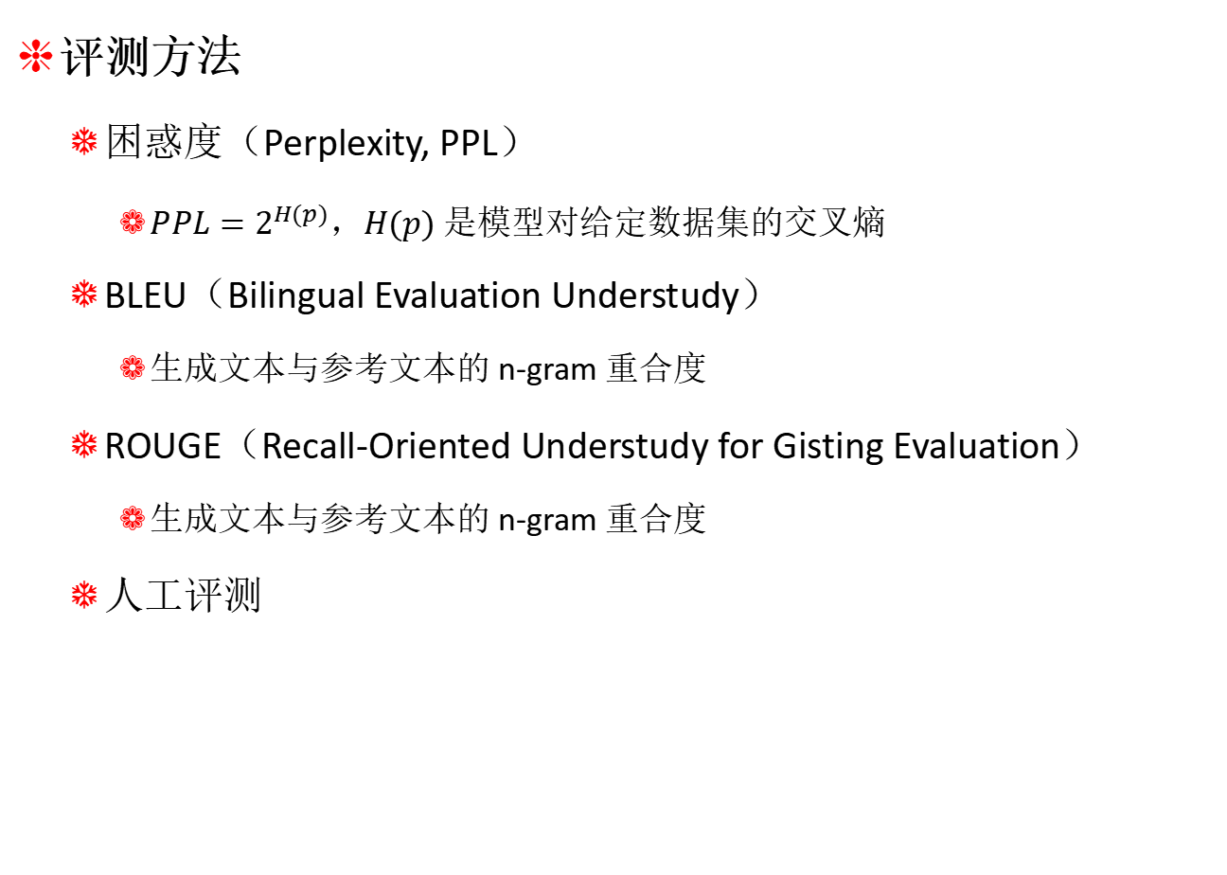
语言模型
评测方法
困惑度（Perplexity, PPL）
$PPL=2^{H(p)}$，$H(p)$是模型对给定数据集的交叉熵
BLEU（Bilingual Evaluation Understudy）
生成文本与参考文本的 n-gram 重合度
ROUGE（Recall-Oriented Understudy for Gisting Evaluation）
生成文本与参考文本的 n-gram 重合度
人工评测
Notes:
语言模型的评测主要依赖于一些标准的指标来衡量模型的生成能力和泛化能力。
困惑度（Perplexity, PPL）：
概念：困惑度是衡量语言模型好坏的一个指标。较低的困惑度表示模型能够更好地预测文本中的词。其定义为： $PPL=2^{H(p)}$其中，H(p)是语言模型对给定数据集的交叉熵（Cross-Entropy）。
优缺点：困惑度是广泛使用的评估指标，尤其适用于评估基于n-gram和神经网络的语言模型。但它并未直接反映生成文本的语法或语义质量。
BLEU（Bilingual Evaluation Understudy）：
概念：BLEU是一种主要用于机器翻译任务的评测指标，它通过计算生成文本与参考文本之间的n-gram重合度来评估翻译质量。
优缺点：BLEU较好地衡量了翻译的准确性，但它可能忽略文本的流畅性和语法结构。
ROUGE（Recall-Oriented Understudy for Gisting Evaluation）：
概念：ROUGE是一个常用的评估摘要生成任务的指标，主要衡量生成文本与参考文本之间的n-gram重合度。ROUGE包括ROUGE-N（基于n-gram的召回率）、ROUGE-L（最长公共子序列）等多个子指标。
人工评估：
概念：除了自动评估指标，还可以通过人工评估来判断生成文本的语法、流畅性、逻辑性以及语义一致性。

Slide 17
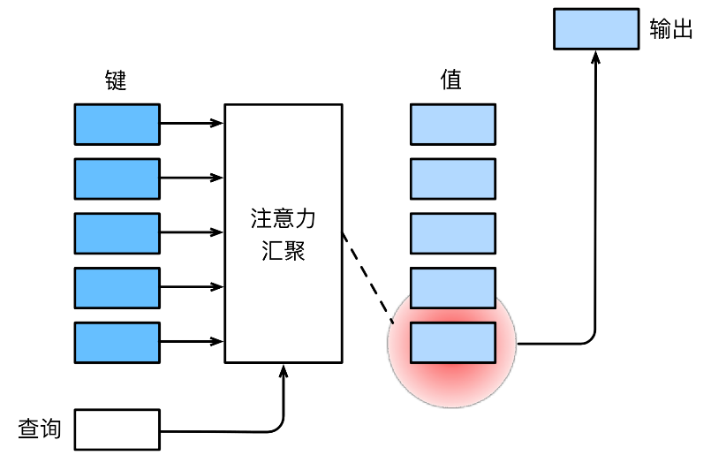



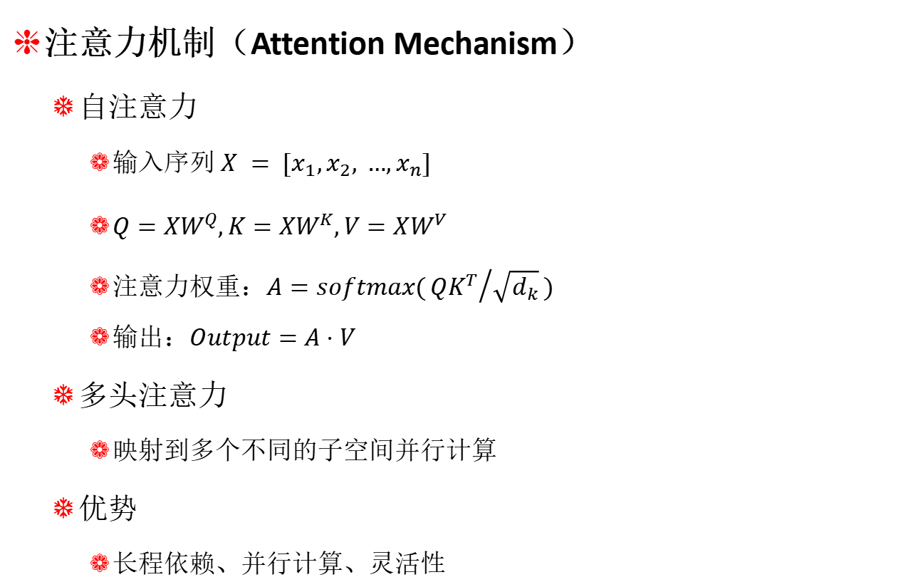
大模型架构
注意力机制（Attention Mechanism）
自注意力
输入序列 $X = [x_{1},x_{2}, …,x_{n}]$
$Q=XW^{Q},K=XW^{K},V=XW^{V }$
注意力权重：$A=softmax({QK^{T}}/{\sqrt{d_{k}}})$
输出：$Output=A⋅V$
多头注意力
映射到多个不同的子空间并行计算
优势
长程依赖、并行计算、灵活性
$$K$$
$$V$$
$$Q$$
Notes:
注意力机制的提出源于人类视觉系统的观察，能够帮助我们在众多信息中选择最重要的部分。神经网络中的注意力机制模仿了这种行为，允许模型在处理序列数据时，将更多的注意力集中在重要的部分上。
1.自注意力（Self-Attention）
自注意力机制（也称为内部注意力）是Transformer架构的核心。它使得序列中的每个位置能够与其他位置进行交互，并计算出加权的表示。
自注意力的计算过程：
假设我们有一个输入序列 X = [x_1, x_2, …, x_n]，每个x_i是一个向量（通常是词嵌入）。
计算查询（Query）、键（Key）和值（Value）： 其中，W^Q, W^K, W^V是通过训练学到的权重矩阵。
计算注意力权重： 其中 d_k是键的维度，用于规范化。
最终输出： 其中，A是归一化的注意力权重矩阵，V是值矩阵。
这种机制的关键是每个词（或序列中的每个元素）都会基于其他所有元素来生成自己的表示，从而能够捕捉长程依赖关系。这使得自注意力机制能够处理长序列并且并行计算，大大提升了模型的效率。
2. 多头注意力（Multi-Head Attention）
在自注意力机制中，单一的注意力计算可能不足以捕捉到多种不同的语义关系。为了解决这一问题，多头注意力被提出。
多头注意力将查询、键和值映射到多个不同的子空间中，并在多个注意力头上并行计算自注意力，然后将这些结果进行拼接和线性变换。
通过多头注意力，模型能够在不同的子空间中捕捉到不同的关系，从而增强模型的表达能力。
1.3 注意力机制的优势
长程依赖建模：相比于RNN，注意力机制不受序列长度的限制，能够轻松捕捉长程依赖。
并行计算：自注意力允许同时处理序列中所有位置的数据，极大地提高了计算效率，尤其适用于大规模数据集。
灵活性：注意力机制可以应用于多种类型的数据（如文本、图像、音频等）。

Slide 18



大模型架构
Transformer架构
纯Encoder
自编码模型
E.g. BERT
Encoder-Decoder
序列到序列模型
E.g. BART、T5
纯Decoder
自回归模型
E.g. GPT
Notes:
在Encoder中，由于翻译一个词语需要依赖于上下文，因此注意力层可以访问句子中的所有词语；而Decoder是顺序地进行解码，在生成每个词语时，注意力层只能访问前面已经生成的单词。

Slide 19
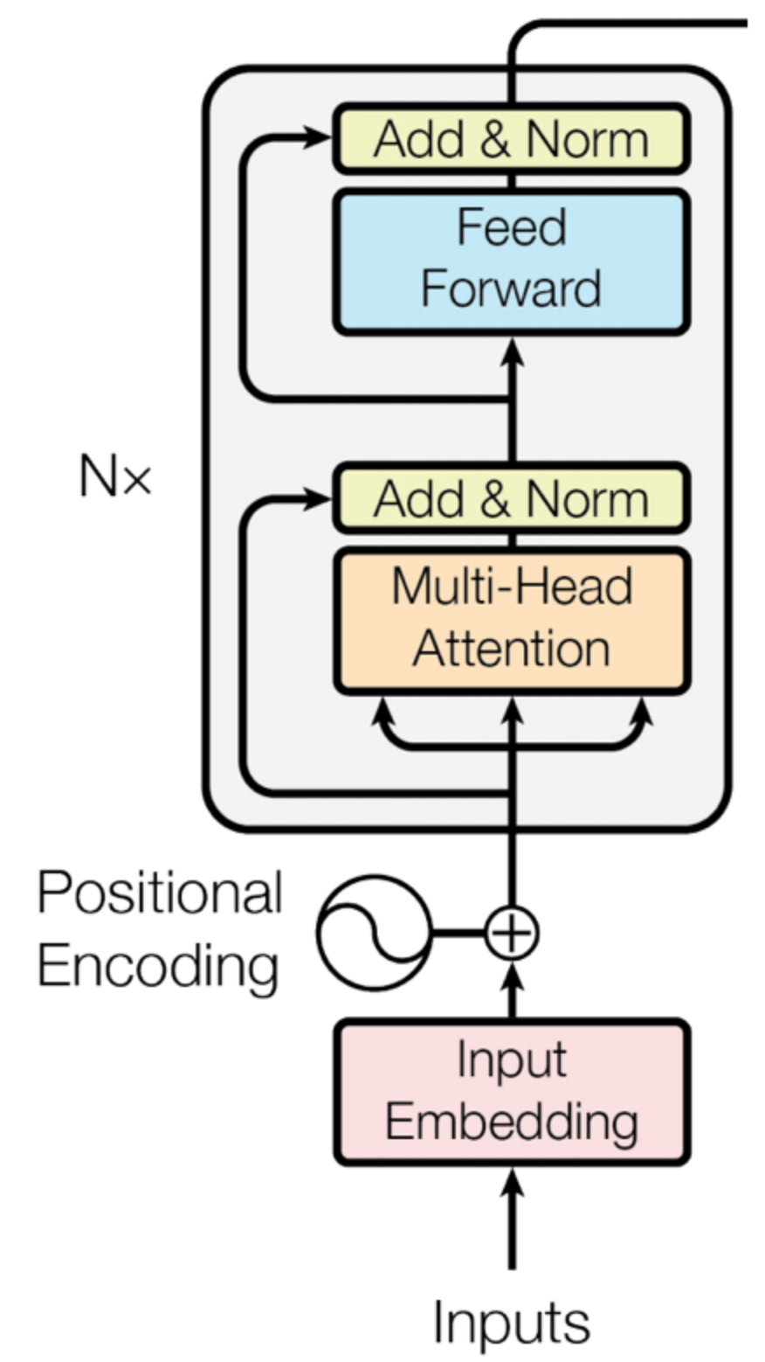
大模型架构
Encoder-Only架构
自编码（auto-encoding）模型
“双向”注意力，注意力层可以访问所有词语
预训练方式：破坏原句，模型重构
适用场景：需要理解整个句子语义的任务
案例：BERT
Notes:
纯Encoder模型：只使用Encoder模块，也被称为自编码 (auto-encoding) 模型。在每个阶段，注意力层都可以访问到原始输入句子中的所有词语，即具有“双向”注意力。通常通过破坏给定的句子（例如随机遮盖其中的词语），然后让模型重构来进行预训练，适合处理需要理解整个句子语义的任务，例如句子分类、命名实体识别（词语分类）、抽取式问答等。
Google提出的BERT是第一个基于Transformer架构的纯Encoder模型，从发表至今一直占据NLP领域的霸主地位。BERT通过预测文本中被遮盖的词语和判断一个文本是否跟随另一个来进行预训练，前一个任务被称为遮盖语言建模 (Masked Language Modeling, MLM)，后一个任务被称为下句预测 (Next Sentence Prediction, NSP)。

Slide 20
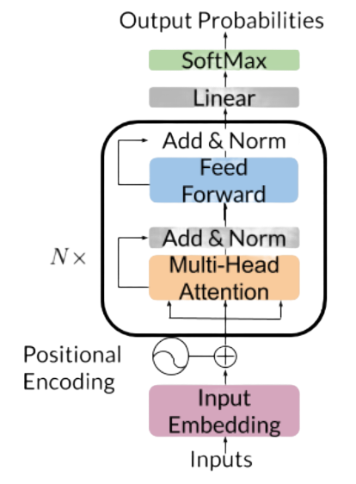
大模型架构
Decoder-Only架构
自回归（auto-regressive）模型
注意力层只能访问在自己之前的词语
预训练方式：预测下一个单词
适用场景：只涉及文本生成的任务
案例：GPT
Notes:
纯Decoder模型：只使用Decoder模块。在每个阶段，对于给定的词语，注意力层只能访问句子中位于它之前的词语，即只能迭代地基于已经生成的词语来逐个预测后面的词语，因此也被称为自回归 (auto-regressive) 模型。预训练通常围绕着预测句子中下一个单词展开，因此适合处理只涉及文本生成的任务。
纯Decoder模型的探索主要由OpenAI带头进行，其代表作自然是GPT，除了众所周知的优秀文本生成能力，它在分类等下游任务上也取得了很好的效果。GPT结合了Decoder架构和迁移学习，通过根据上文预测下一个单词的预训练任务，在BookCorpus数据集上进行预训练，通过使用更大的数据集进行预训练以及扩大模型的规模，它的性能也在更新换代中不断提高。

Slide 21
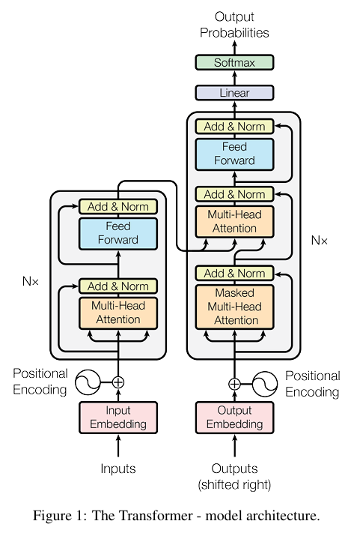
大模型架构
Encoder-Decoder架构
序列到序列（Seq2Seq）模型
Encoder注意力层可以访问所有词语
Decoder注意力层只能访问在自己之前的词语
预训练方式：前2种结合+更复杂的任务
适用场景：根据给定输入生成新文本的任务
案例：BART、T5
Notes:
Encoder-Decoder模型：同时使用两个模块，又称Seq2Seq模型。在每个阶段，Encoder的注意力层都可以访问初始输入句子中的所有单词，而Decoder的注意力层则只能访问输入中给定词语之前的词语（即已经解码生成的词语）。可以使用Encoder或Decoder模型的方式来完成预训练，但通常会包含一些更复杂的任务。Encoder-Decoder模型适合处理需要根据给定输入来生成新文本的任务，例如自动摘要、翻译、生成式问答。
T5通过随机遮盖掉输入中的文本片段进行预训练，训练目标则是预测出被遮盖掉的文本。T5将所有 NLU 和 NLG 任务都转换为 Seq2Seq 形式统一解决，最终具有 110 亿参数的大版本在多个基准上取得了最优性能。
BART同时结合了BERT和GPT的预训练过程，将输入句子通过遮盖词语、打乱句子顺序、删除词语、文档旋转等方式破坏后传给Encoder编码，然后要求Decoder重构出原始文本。BART可以灵活地用于 NLU 或 NLG 任务，并且在两者上都实现了最优性能。

Slide 22
大模型架构
多任务学习
基本原理
共享的隐藏层表示学习多个任务的共同特征
每个任务有独立的输出层
应用场景
跨领域模型
大规模预训练模型
挑战
任务间冲突、任务加权策略、跨领域泛化能力等
Notes:
多任务学习（Multi-task Learning, MTL）是一种机器学习方法，通过训练一个模型来同时执行多个相关任务。其主要优势在于，通过共享不同任务之间的知识，能够提高模型的泛化能力和学习效率。
基本原理：
在多任务学习中，模型通过共享隐藏层表示来学习多个任务的共同特征，同时对每个任务都有独立的输出层。通常情况下，任务之间具有一定的相关性，因此共享隐层特征有助于提高模型的整体性能。
应用场景：
跨领域模型（Cross-domain Models）：多任务学习在跨领域任务中尤其有效。例如，一个模型可以同时学习自然语言处理任务（如文本分类）和计算机视觉任务（如图像分类），从而实现知识的迁移。
大规模预训练模型：如BERT、T5等大型预训练语言模型，它们在多个NLP任务上进行微调，通过跨任务的学习，能够提升模型在各种下游任务中的表现。
挑战与前景：
任务间冲突：不同任务的目标可能存在冲突，导致共享的表示不适用于所有任务。
任务加权策略：如何合理地加权不同任务的损失，确保模型在各个任务上都能保持良好的表现。
跨领域的泛化能力：当任务涉及的领域差异较大时，模型能否有效地跨领域迁移仍然是一个研究热点。

Slide 23
自监督学习和预训练技术
自监督学习
通过设计“预测任务”，让模型从输入数据中自我学习。
预测任务
掩码语言建模（Masked Language Modeling）
对比学习（Contrastive Learning）
因果语言建模（Casual Language Modelling）
优点：高效预训练、通用性强
缺点：任务设计复杂、计算开销大
Notes:
原理
自监督学习的基本思想是通过设计“预测任务”，让模型从输入数据中自我学习。具体来说，通常的流程是：
数据划分：给定一个原始输入数据（例如，文本、图像或视频），模型将数据的某部分作为输入，另一部分作为目标标签。
预测任务设计：模型的目标是预测数据的一部分。例如，给定一个句子中一部分的单词，模型要预测被遮蔽的单词或部分内容。
损失函数：通过计算模型的预测结果与真实标签之间的差异，使用损失函数进行优化。
常见任务：
Masked Language Modeling（MLM）：被掩蔽的语言建模，BERT采用此任务，将输入文本中的一部分单词随机遮蔽，并让模型预测这些单词。
Contrastive Learning：对比学习，通过对比样本之间的相似度来学习表示，如SimCLR和MoCo。
Causal Language Modeling：根据因果关系对语言建模，GPT系列采用此任务，通过预测文本中下一个单词来学习语言模型。
优势：
无标注数据：自监督学习不依赖于人工标注数据，能够从大量未标注的数据中学习表示。
高效预训练：自监督学习可以作为一种有效的预训练策略，模型在自监督任务上学到的表示可以迁移到多个下游任务。
通用性：自监督学习适用于文本、图像、音频等多种数据类型。
挑战：
任务设计复杂：设计合理的自监督任务是自监督学习中的一大挑战，不同任务的设计会直接影响模型的性能。
计算开销：一些自监督学习任务（如对比学习）需要大量的计算资源和训练时间。

Slide 24
自监督学习和预训练技术
预训练
在大规模无标注数据上，自监督学习任务训练模型，学习通用的特征表示。
策略
无监督预训练
半监督预训练
微调
在特定任务的标注数据上对预训练模型进行调整，以适应特定任务。
Notes:
主要策略
无监督预训练（Unsupervised Pre-training）：在无标注数据上训练模型，通过自监督学习任务学习输入数据的表示。这种方式最常见的应用是在自然语言处理中，例如BERT、GPT、RoBERTa等。
半监督预训练（Semi-supervised Pre-training）：在标注数据和无标注数据的结合下进行预训练。模型首先在大规模的无标注数据上进行预训练，然后在少量标注数据上进行微调。例如，GPT和BERT等模型在无标注数据上进行自监督学习，然后在特定的任务上进行微调。
任务设计
掩蔽语言建模（Masked Language Modeling, MLM）：例如，BERT通过随机遮蔽输入序列中的一些词，要求模型预测被遮蔽的部分。这种任务通过学习上下文来捕捉语言的语法和语义。
自回归建模（Autoregressive Modeling）：GPT模型使用自回归建模，即给定一个部分的文本，模型逐步预测下一个词的概率分布。自回归建模侧重于序列生成。
下一句预测（Next Sentence Prediction, NSP）：BERT还使用下一句预测任务，通过判断两句文本是否连续，来帮助模型学习句子级别的关系。
预训练（Pre-training）是通过在大规模无标注数据上训练模型，学习通用的特征表示，而微调（Fine-tuning）是通过在特定任务的标注数据上对预训练模型进行调整，以适应特定任务。
预训练和微调的流程如下：
预训练阶段：在大规模无标注数据集上，使用自监督学习任务进行预训练，学习数据的表示。
微调阶段：在有标注的数据集上进行微调，调整模型参数，使其能够适应特定的任务。
优点：
大规模数据学习：预训练能够让模型在无标注数据上学习到丰富的语法和语义知识。
高效迁移：微调使得预训练模型能够快速适应新的任务，节省了大量的训练时间。
提高泛化能力：通过在不同任务上微调，模型能够增强其泛化能力。

Slide 25
Thanks
汇报人：陆芊羽

